Slide 1

Школьная научно-практическая конференция НОУ
По следам забытых слов: «из прошлого в настоящее»
Муниципальное бюджетное общеобразовательное учреждение средняя общеобразовательная школа №17 им. В.Н. Новикова Тырминского сельского поселения Верхнебуреинского муниципального района Хабаровского края
Выполнили:
Кравченко Нелли Сергеевна,
Паничева Эльвира Сергеевна,
ученицы 4 «А» класса МБОУ СОШ №17
Руководитель:
Коваленко Диана Владимировна,
учитель начальных классов
Тырма 2026

Slide 2

Актуальность
Русский язык хранит память о прошлом. Но некоторые слова уходят из речи и становятся непонятными.
На уроках чтения мы часто встречаем такие слова: кафтан, лапти, светец, кольчуга. Без их понимания трудно понять смысл произведений.
Наш проект помогает собрать забытые слова и объяснить их простым языком, чтобы чтение стало интереснее, а речь — богаче.

Slide 3
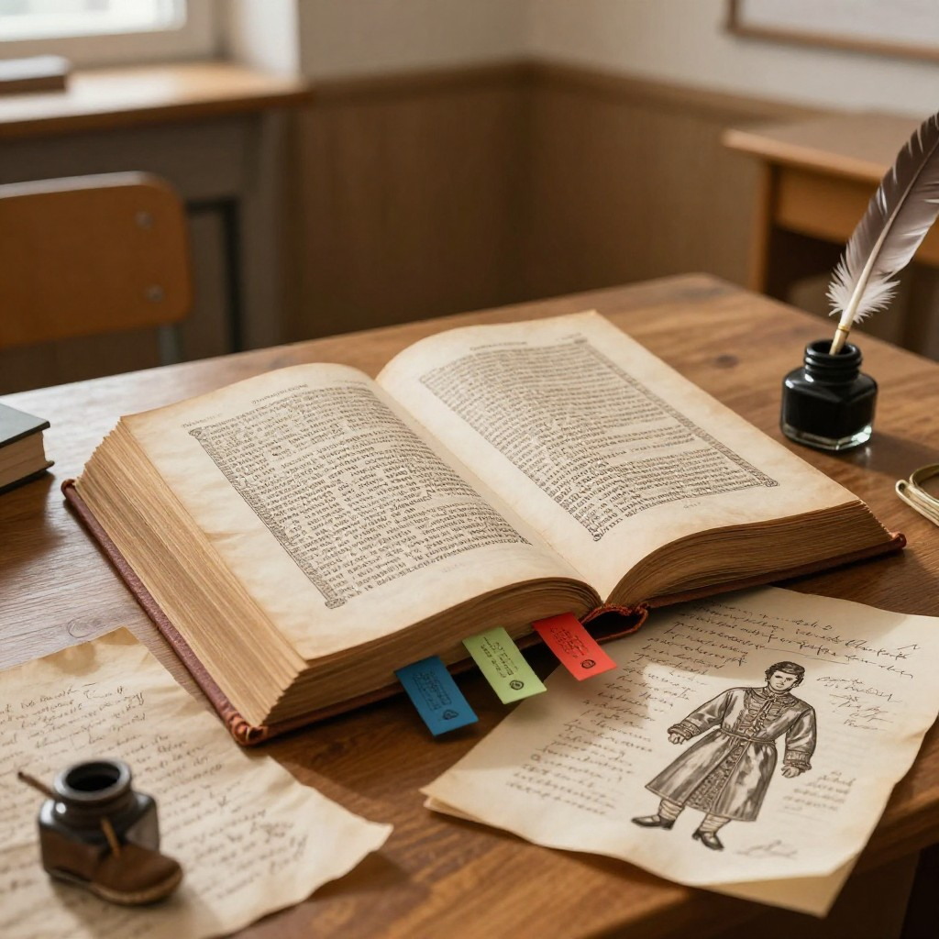
Цель и задачи проекта
Цель проекта: создание словаря редких и трудных слов по учебнику «Литературное чтение. 4 класс», который поможет нашим сверстникам лучше понимать литературные произведения.
Задачи проекта:
Найти и выписать из учебника (первой и второй части) все незнакомые, устаревшие и трудные слова.
Узнать значение этих слов в толковых словарях.
Разделить все слова на группы по темам.
Составить понятные и простые объяснения для каждого слова.
Подсчитать, сколько всего слов мы собрали.
Оформить словарь красиво и удобно для детей.

Slide 4


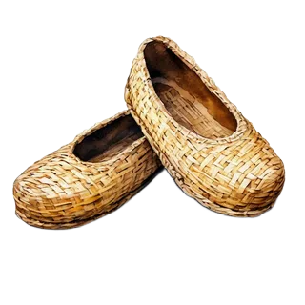
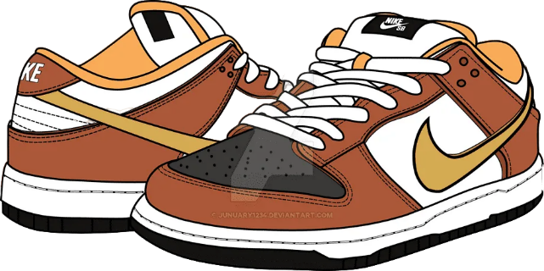
Что такое устаревшие слова?
Устаревшие слова – это слова, которые раньше люди употребляли часто, а сейчас используют редко или совсем не используют. Они остались в книгах, сказках, былинах, стихах, которые были написаны много лет назад.
Время использования
раньше / сейчас
/
Три отличия от современных слов:
Предметы
что было / что есть
Понятность
нужно объяснять / не нужно объяснять

Slide 5
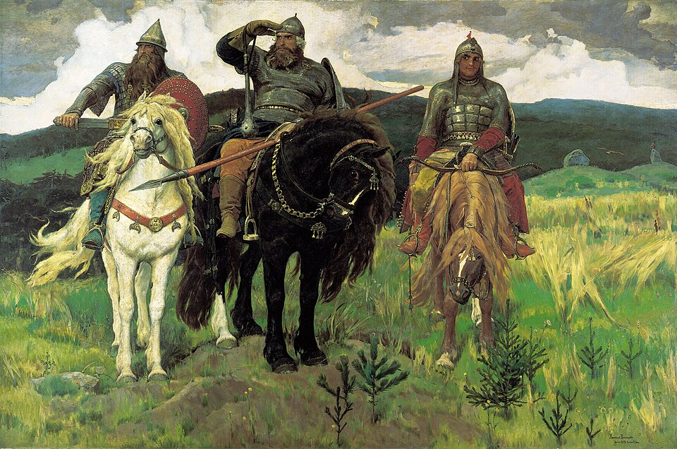

Роль устаревших слов в русском языке
Показывают характер героя
Переносят в прошлое
Делают речь красивой

Slide 6
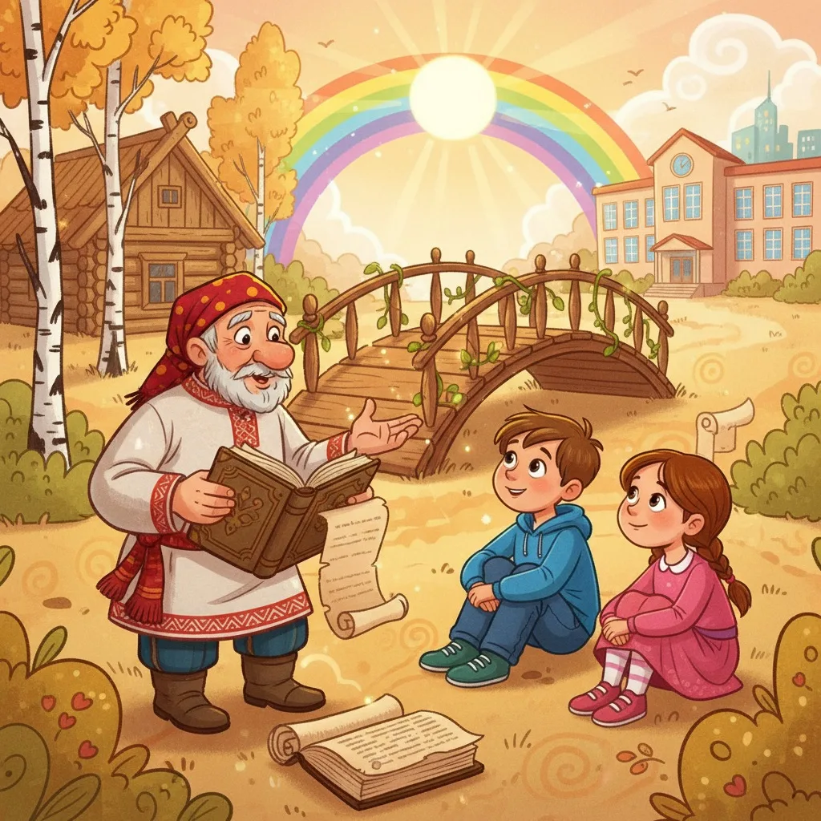
Почему важно сохранять и изучать устаревшие слова?
Почему важно сохранять и изучать устаревшие слова:
Связь с историей
Понимание литературы
Обогащение словарного запаса
Развитие интереса к языку
Уважение к прошлому

Slide 7




Как мы работали
1. Изучали учебники и выписывали слова
2. Искали значения слов в словарях
3. Переделывали сложные формулировки
4. Считали выписанные слова
5. Делили на группы
6. Придумывали цвета

Slide 8
Наши результаты
696

Slide 9

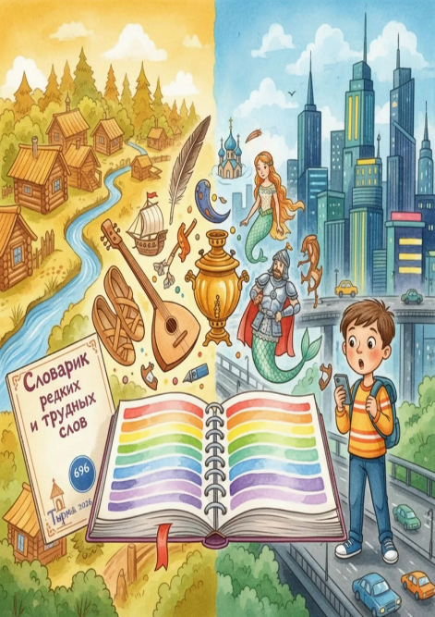

Оформление
- Мифоло́гия и фолькло́р
- Война́ и защи́та
- Стари́нная жизнь (быт)
- Приро́да
- Вода́, мо́ре, корабли́
- Иску́сство и тво́рчество
- Ре́лигия, ве́ра, обря́ды
- Чу́вства и хара́ктер
- Страда́ние и беда́
- Любо́вь и семья́
- Города́ и стра́ны
- Шко́ла и язы́к

Slide 10
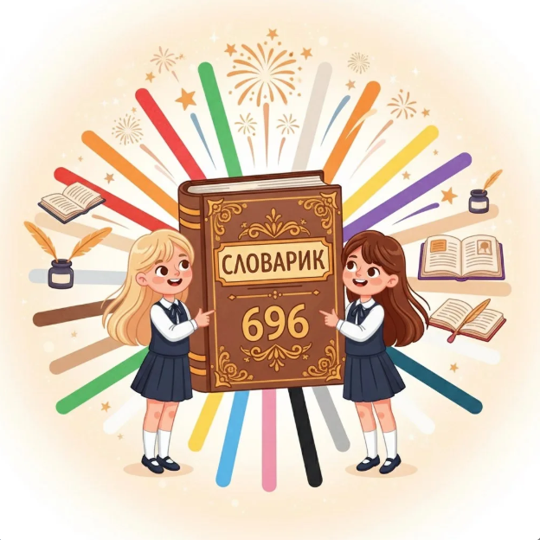
Заключение
✅ Все задачи выполнены
✅ Гипотеза подтвердилась: мы нашли 696 слов – это даже больше, чем ожидали!
✅ Словарь создан: 12 тематических групп, цветные страницы, простые объяснения.
✅ Польза проекта: теперь на уроках чтения легко узнать значение любого непонятного слова. Не нужно листать толстые словари – всё под рукой!
Проект помог нам понять, что русский язык – наше общее богатство. Его нужно беречь и изучать.

Slide 11

Спасибо за внимание!

